Slide 1
„Jeden gram praktyki jest lepszy niż tona teorii”
Swami Shivananda
Kompetencje dyrektora
poradni niezbędne
w procesie wspomagania rozwoju szkół – dobra praktyka
Małgorzata Piec
Dyrektor Poradni Psychologiczno – Pedagogicznej nr 3, Kraków

Slide 2
OD CZEGO ZALEŻY JAKOŚĆ WSPOMAGANIA SZKÓŁ PRZEZ PORADNIE?

Slide 3
OD ORGANIZACJI TEGO WSPOMAGANIA
OD KOMPETENCJI DYREKTORA
OD KOMPETENCJI WSPOMAGAJĄCYCH

Slide 4
KOMPETENCJE DYREKTORA PORADNI I SZKOŁY
WIEDZA
UMIEJĘTNOŚCI
POSTAWA

Slide 5
POSTAWA DYREKTORA
PORADNI I SZKOŁY
PODSTAWĄ EFEKTYWNEJ WSPÓŁPRACY

Slide 6
CECHY SKUTECZNEGO DYREKTORA
ODPOWIEDZIALNOŚC ZA WSZYSTKO
KREATYWNOŚĆ
INNOWACYJNOŚĆ
MOTYWACJA I MOTYWOWANIE
PRACA ZESPOŁOWA

Slide 7
SKUTECZNI DYREKTORZY KONCENTRUJĄ SIĘ
NA LUDZIACH,
NIE NA PROGRAMACH

Slide 8
ROLE PRACOWNIKÓW PORADNI W DOSKONALENIU JAKOŚCI SZKOŁY
COACH
MENTOR
MODERATOR
SUPERWIZOR
LIDER
FACYLITATOR

Slide 9
PRZYKŁAD DOBREJ PRAKTYKI:
DIAGNOZA
UCZEŃ DRUGOROCZNY
WIZYTA DYREKTORA PORADNI W SZKOLE NA ZAPROSZENIE DYREKTORA W ZWIĄZKU ZE ZGŁOSZONYM PROBLEMEM
LUB WIZYTA DYREKTORA PORADNI Z JEGO INICJATYWY

Slide 10
WSPÓLNE PLANOWANIE DZIAŁAŃ
1. ANALIZA AKTUALNEJ SYTUACJI UCZNIA
W OPARCIU O:
POSIADANĄ DIAGNOZĘ PSYCHOLOGICZNO-PEDAGOGICZNĄ
INFORMACJE O STANIE ZDROWIA
ROZEZNANĄ SYTUACJĘ RODZINNĄ
2. OPRACOWANIE CELÓW, SPOSOBÓW I HARMONOGRAMU DZIAŁAŃ

Slide 11
REALIZACJA
1. SPOTKANIE OSÓB ODPOWIEDZIALNYCH ZA ROZWIĄZANIE PROBLEMU I SZUKANIE SPRZYMIERZEŃCA UCZNIA WŚRÓD NAUCZYCIELI UCZĄCYCH GO
2. WARSZTATY DLA NAUCZYCIELI TEJ KLASY
3. WARSZTATY DLA UCZNIÓW j.w.
4. RADA PEDAGOGICZNA SZKOLENIOWA
5. WSPARCIE DLA UCZNIA I RODZINY NA TERENIE PORADNI

Slide 12
PODSUMOWANIE DZIAŁAŃ
OCENA KOŃCOWEGO EFEKTU
WNIOSKI DO WYKORZYSTANIA
W DZIAŁANIACH PROFILAKTYCZNYCH WOBEC UCZNIÓW ZAGROŻONYCH DRUGOROCZNOŚCIĄ

Slide 13
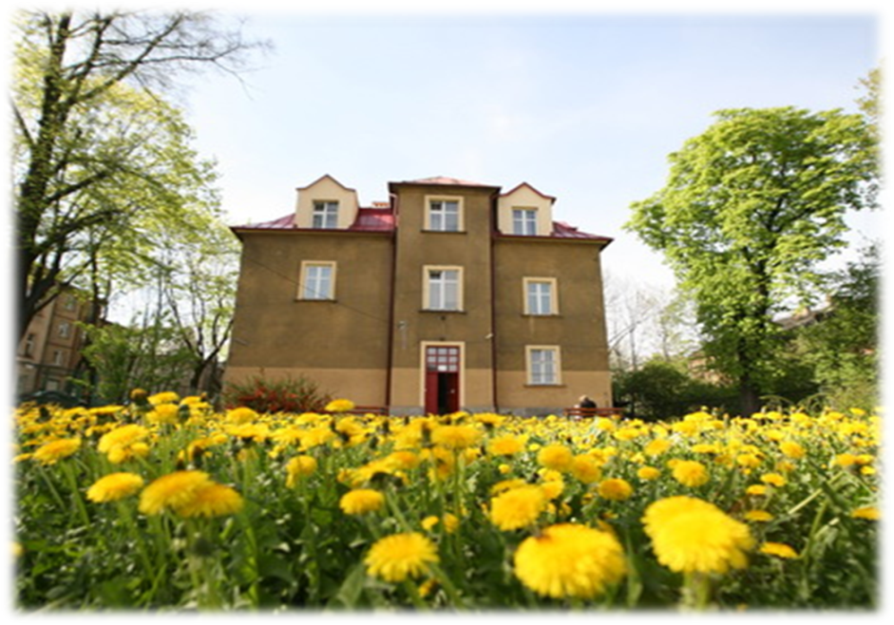
DZIĘKUJĘ ZA UWAGĘ
Małgorzata Piec
Dyrektor Poradni Psychologiczno-Pedagogicznej nr 3 w Krakowie

